Slide 1
빅데이터
정보처리
LSTM을 활용한 국가별 작명 추천 모델 구현
2017010809
정보통계학과
성언승

Slide 2
1. LSTM
2. 데이터 소개
목차
3. 데이터 전처리
4. LSTM 네트워크 설계
5. Training & Evaluate
6. 모델 실행(예측)

Slide 3
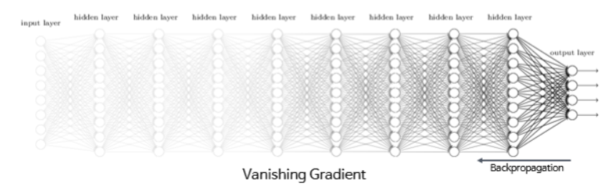
01
LSTM
LSTM(Long Short-Term Memory)
순환신경망(RNN) 기법 중 하나로 RNN의 문제인 기울기 소멸 (Vanishing Gradient Problem)을 방지하도록 개발.
content
역전파 과정에서 활성 함수의 미분 값이 많이 곱해질수록 기울기가 줄어들어 0으로 수렴한다.
Test Data

Slide 4
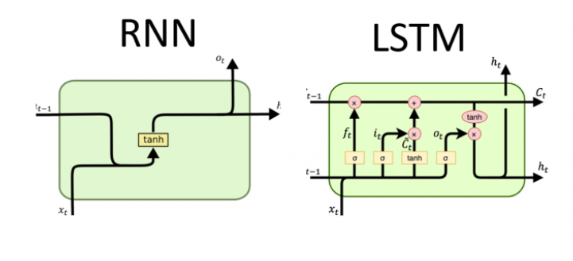
01
LSTM
RNN과 LSTM 비교
content
단기기억
단기+장기 기억
Test Data

Slide 5
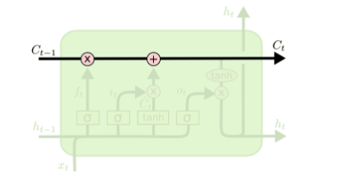
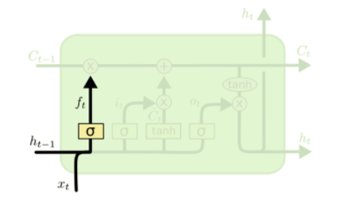
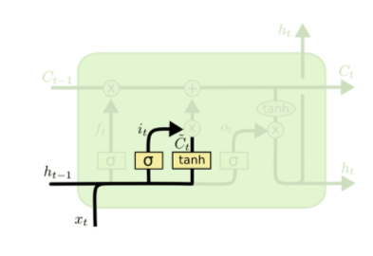
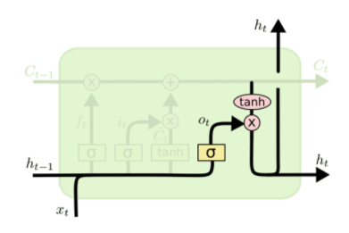
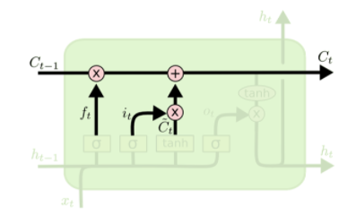
01
LSTM
LSTM의 구성
Cell State
Forget Gate
Input Gate
메모리 셀 전체 사슬을 관통하며 정보전달
과거의 Cell State에서 어떤 정보를 제거할지 결정
새로운 정보를 Cell State에 저장할지 결정
Memory Update
Output Gate
Test Data
과거 시점의 셀 상태를 새로운 셀 상태로 갱신
최종 값 결정 및 출력

Slide 6
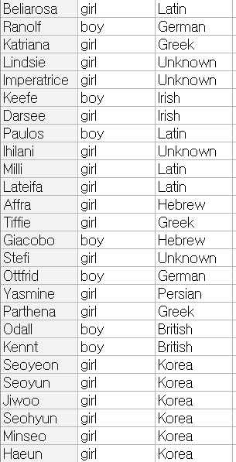
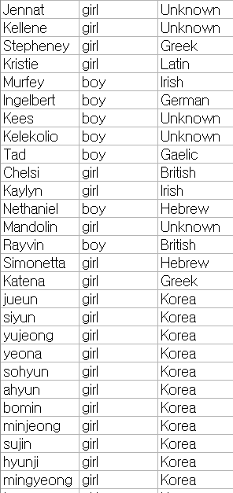



02
데이터 소개
Train Data 및 Validation Data 소개
Train Data
Validation Data

Slide 7
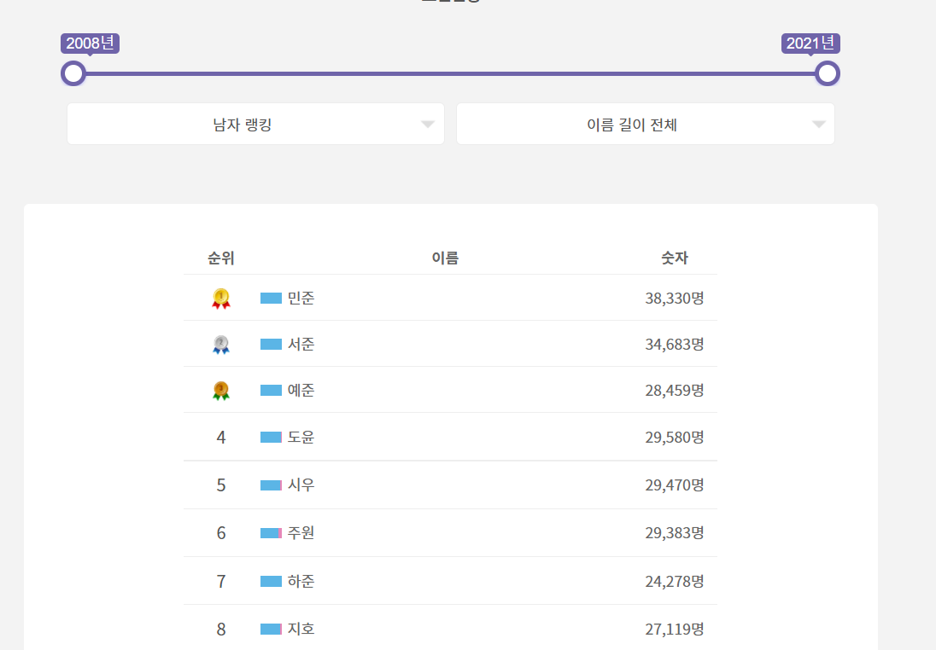
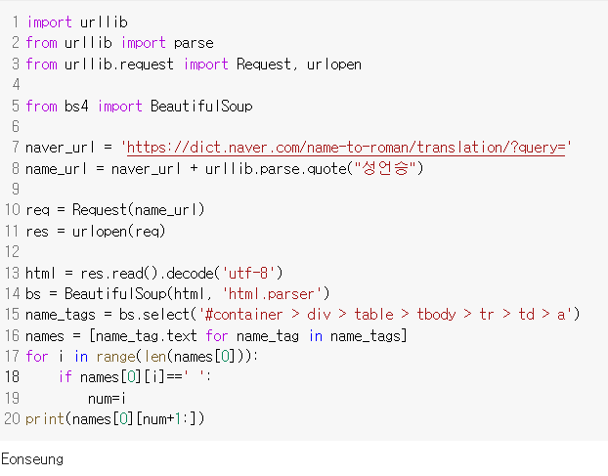
02
데이터 소개
웹 크롤링을 통한 한국인 이름 데이터 추가
웹 크롤링을 통한 남,여 이름 데이터 추출
네이버 랩- 언어변환기(한글이름 로마자표기) 웹 크롤링을 통한 한글->영어 변환

Slide 8
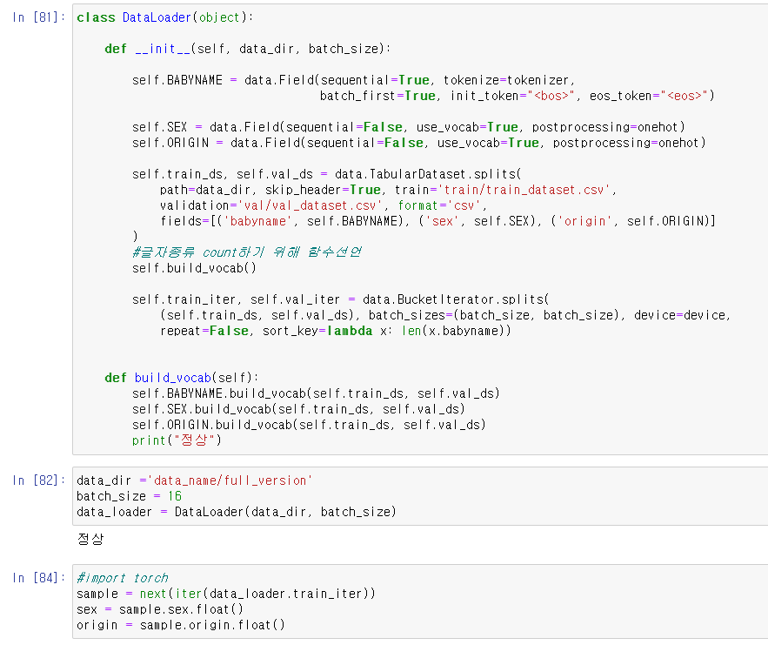
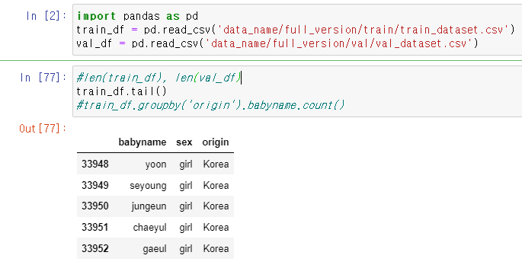
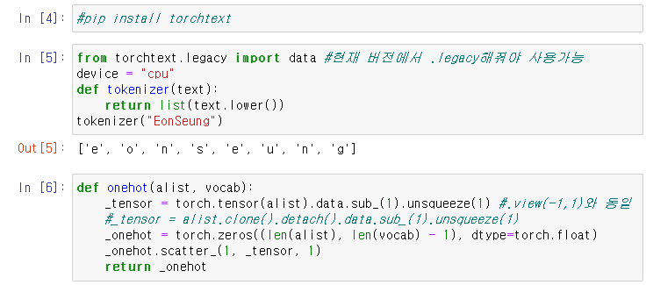
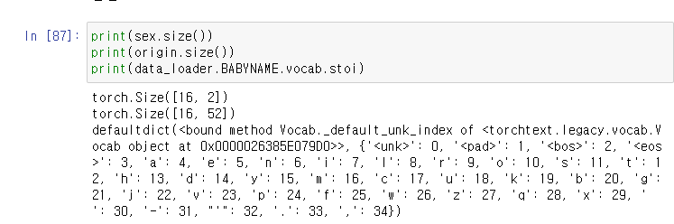
03
03
데이터 전처리
데이터 전처리
데이터 Load 및 One-hot tensor 함수 선언

Slide 9
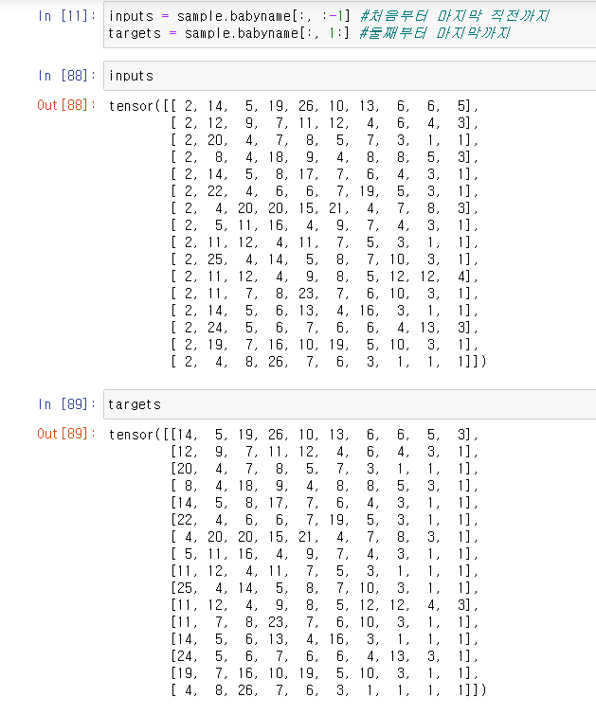
03
데이터 전처리
Input data와 Target data 선언
이름데이터의 시작은 <bos>로 시작된다.
이름데이터의 끝은 <eos>또는 <pad>로 끝난다.

Slide 10
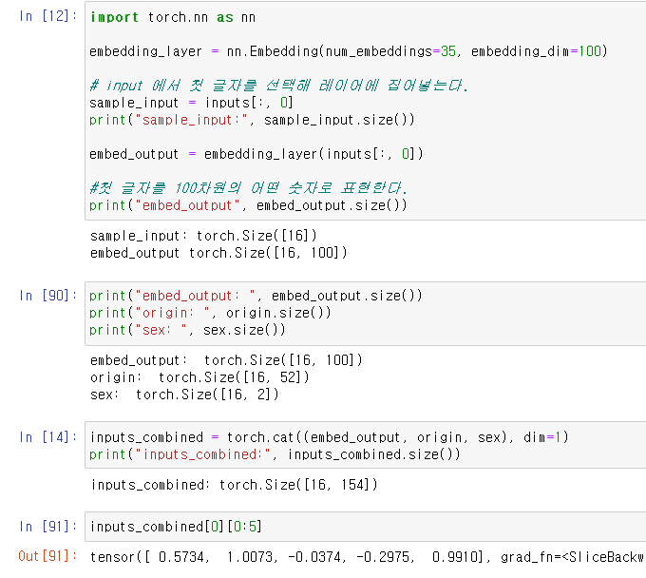
04
LSTM 네트워크 설계
1. Embedding
One-hot Tensor
연속적인 값

Slide 11
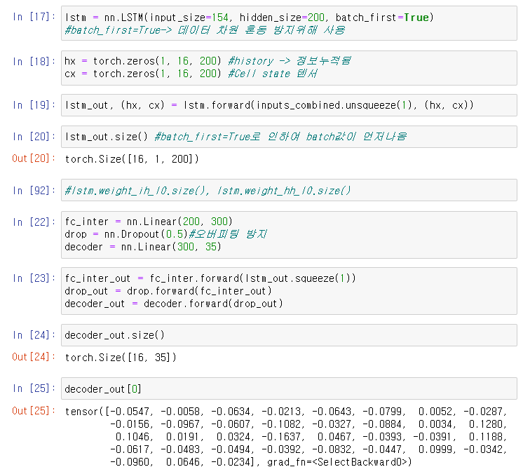
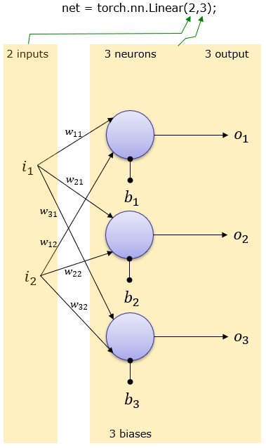
04
LSTM 네트워크 설계
2. LSTM & Classifier

Slide 12
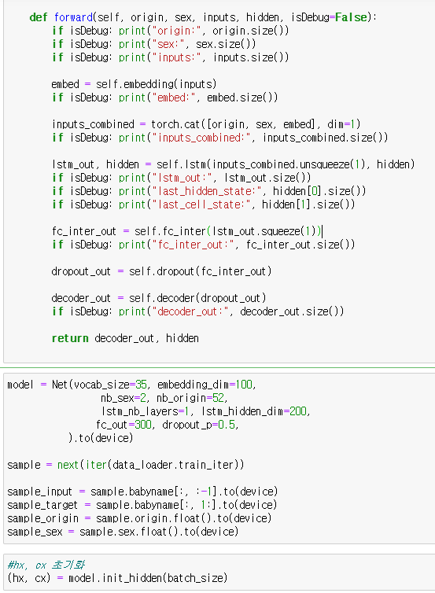
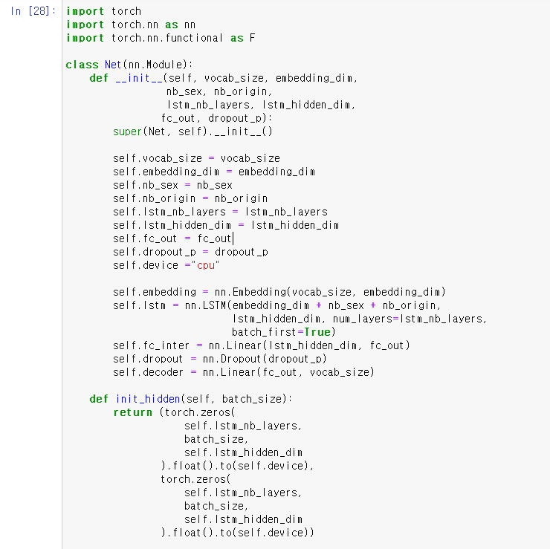
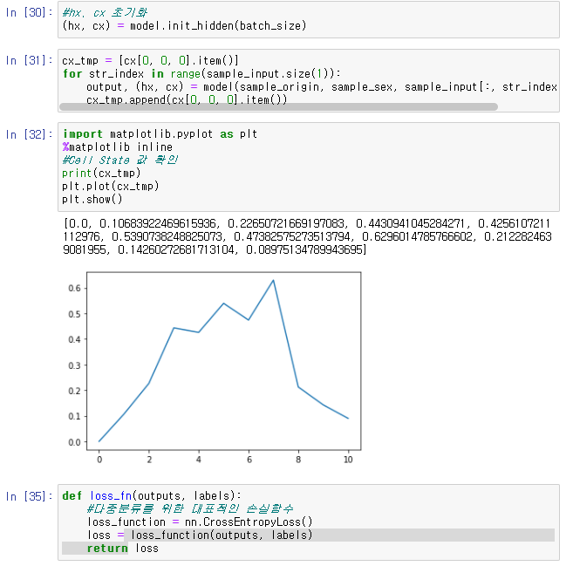
04
LSTM 네트워크 설계
3. 네트워크 정의 및 손실함수 선언

Slide 13
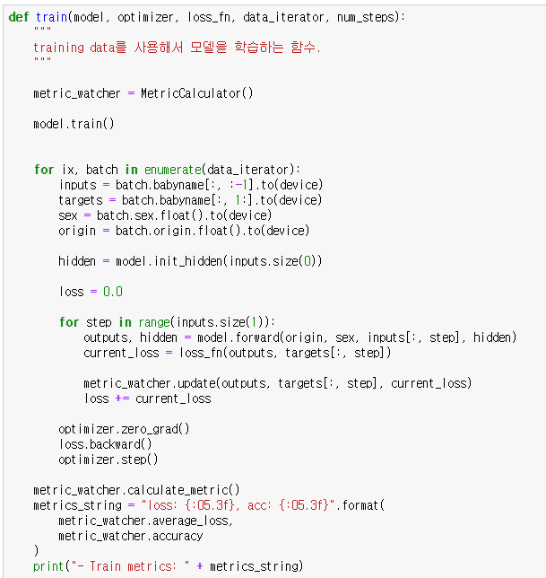
05
Training & Evaluate
1. Training
[보조함수 선언]
MetricCalculator: 학습/검증 데이터에 대한 정확도를 기록
save_checkpoint: 모델의 파라미터를 파일로 저장
load_checkpoint: 저장한 모델 파라미터를 불러와 모델에 씌움
save_dict_to_json: 모델의 학습 경과를 json 파일로 저장
이름의 한글자마다 순회하며 Loss 값 계산
계산한 Loss 값으로 역전파(Back Propagation) 실행

Slide 14
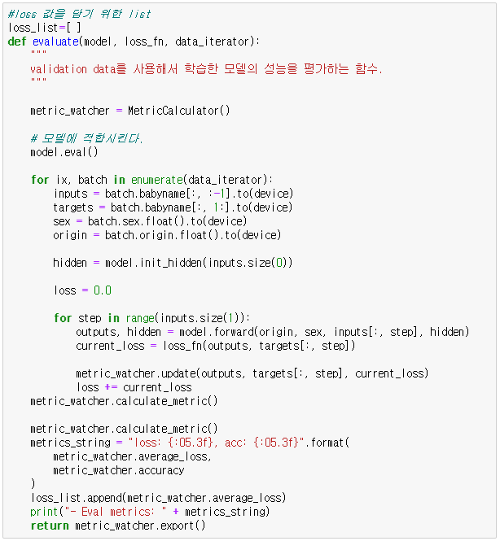
05
Training & Evaluate
2. Evaluate
1Epoch에 한번 실행되는 성능 평가함수

Slide 15
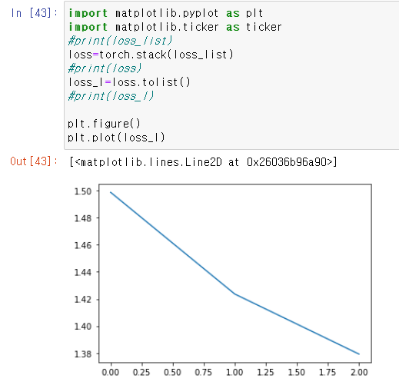
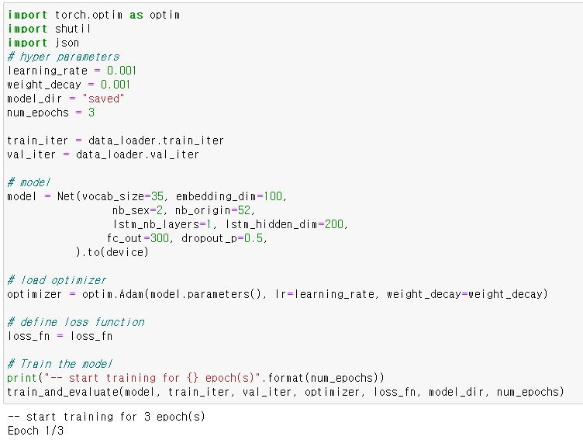
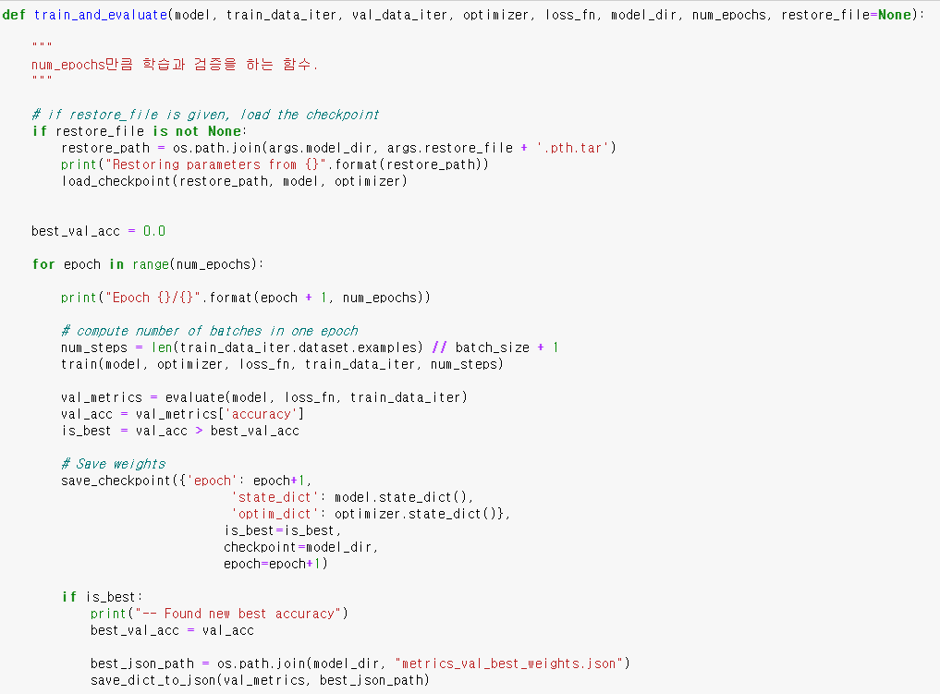

05
Training & Evaluate
3. Train & Evaluate

Slide 16
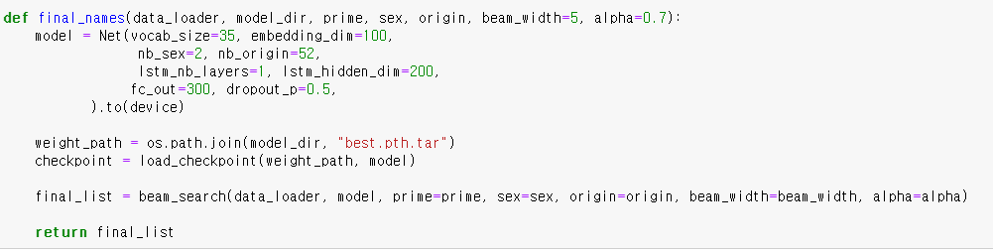
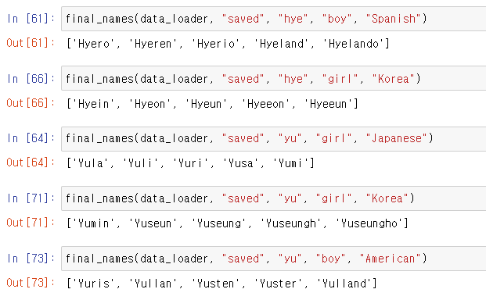
06
모델 실행(예측)
학습 모델 실행 결과
학습 데이터가 많은 스페인, 미국, 일본의 경우 생성된 이름에 문화권의 특징이 잘 나타남.
한국의 경우 약 350개의 이름으로 학습하였기 때문에 다른 국가에 비해 유효한 이름의 수가 적으며, 데이터 추가 및 학습량 증가를 통해 정확도를 올릴 수 있을 것으로 예상됨.

Slide 17
감사합니다.

